Slide 1


面向用户行为识别的群智感知系统研究与设计
汇报人：刘英杰
学号：716021
指导老师：陈志泊教授

Slide 2
基于JavaEE的研究生招生管理系统研建
Part 1
绪 论
Part 3
技术介绍
Part 2
目录
Part 3
需求分析
Contents
Part 4
系统设计
Part 5
系统实现
Part 6
系统测试
Part 7
总结与展望

Slide 3

Part 1
绪 论
研究背景与意义
课题研究现状
研究内容与组织结构

Slide 4
1.1 研究背景与意义
我国高等教育发展及信息化建设历程
1977年九月中国教育部在北京召开全国高等学校招生工作会议，决定重新恢复已经停止了10年的全国高等院校招生工作。
自从1999年6月16日，原国家计划发展委员会和教育部联合下发《普通高等院校扩大高校招生规模通知》，我国普通高等院校招生规模逐年递增。
自2012年以来，全国硕士研究生报名人数高达165.6万，且连续三年年增超过10万人
2006年4月开通了生源调剂系统。
1977.10
2004.9
2008.4
1977.9
1999.6
2006.4
2012
国务院审阅和批准了教育部《关于高等学校招收研究生的意见和建议》，自此研究生教育得以恢复。
中国研究生招生信息网正式在全国范围内使用，首次进行全国硕士研究生招生入学考试网上报名。
生源调剂系统升级为全国硕士生招生调剂服务系统，成为硕士生招生调剂志愿填报和录取的指定平台。

Slide 5
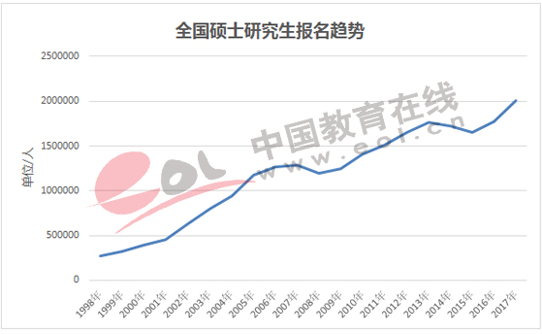
1.1 研究背景与意义
招生规模逐年递增
1999年6月16日，原国家计划发展委员会和教育部联合下发《普通高等院校扩大高校招生规模通知》，我国普通高等院校招生规模逐年递增。

Slide 6
1.1 研究背景与意义
研究意义
01
提前锁定优质研究生生源
随着国家对高等教育的重视，研究生招生规模逐年递增，高校对于优质生源的竞争日趋激烈。
优化研究生招生复试工作流程
02
国家及早的实施了研究生招生信息网并为各招生单位提供了信息服务，然而多数高校依旧沿用传统的信息处理方式，流程繁琐而且低效。
提升高校信息化建设水平
03
目前，新兴互联网技术蓬勃发展，信息化建设也已经成为高校发展的重要组成部分。

Slide 7



1.2 课题研究现状
发展现状
互联网基础设施有了很大改善
基于国家的大力支持，校园网络基础设施有了很大改善，校园信息化水平也得到极大提高。
部分高校信息化建设起步较早
清华大学和北京大学自20世纪90年代开始建设校园网络，经过近10年的建设，已基本建成包括学术研究、信息管理、社区服务和网络办公为主要功能的数字化教育信息管理平台。
我国已初步形成统一的研究生招生考试信息管理平台
在研究生招生管理工作方面，我国已经初步形成了国家统一的研究生招生考试信息管理平台，有效解决了研究生招生考试初试阶段的信息整合和管理过程中存在的不足，有效提高了研究生招考工作的办公效率

Slide 8

1.2 课题研究现状
现存的主要问题
信息化业务不完整。现有信息化系统在部分业务上仅提供“点状”支持，对整个业务流程缺乏整体的管理和支持。
主要问题一
管理模式和业务规模不适应。业务规模在研究生招生管理工作过程中，既有的招生信息管理模式与当前招生工作的业务和规模存在着诸多不相适应的地方，且高校生源竞争渐趋激烈，目前针对调剂生缺少遴选优质生源的机制。
主要问题二
个性化需求难以满足。目前国家现有的研究生招生信息网与各高校业务衔接效果不佳，难以适应各招生单位对招生工作的个性化需求，招生单位需对数据进行二次加工。
主要问题三

Slide 9
1.3 研究内容与组织结构
第一章 绪论
第二章 相关技术介绍
第三章 系统需求分析
研究内容与组织结构
第四章 系统设计
第五章 系统实现
第六章 系统测试
第七章 总结与展望

Slide 10
Part 2
相关技术介绍
JavaEE
MVC模型
Spring
Angular

Slide 11
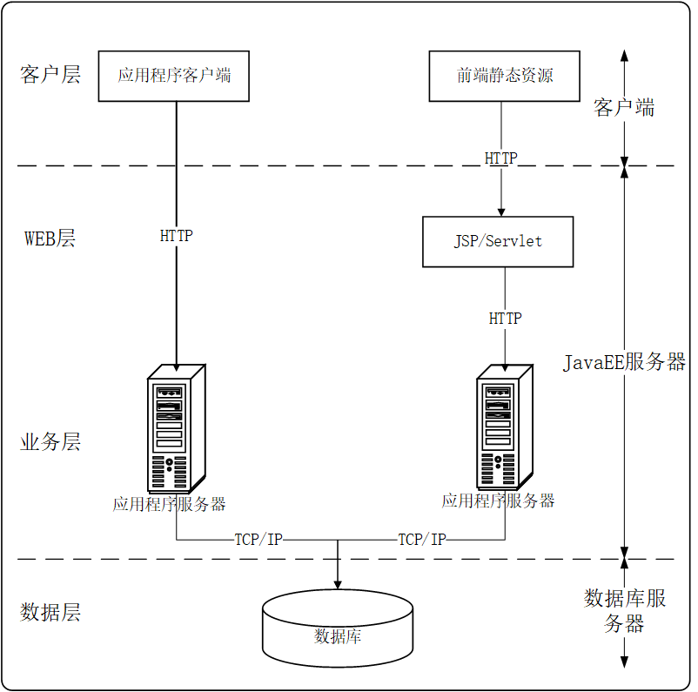
2.1 JavaEE简介
3
个特性
JavaEE的优越性
平台无关性
统一的规范和标准
丰富的API

Slide 12
2.2 MVC模型
M-模型层
模型是对象属性和行为的抽象集合体
V-视图层
视图是模型的可视化展现方式
C-控制器
控制器是连接模型与视图的核心处理模块，用于接收并处理用户通过视图层发出的操作请求，并根据业务逻辑改变相应的模型数据

Slide 13
2.3 Spring
轻量
框架自身大小以及运行时所需的内存开销都非常小
控制反转
控制反转又称作依赖注入，是Spring提供的一种实现对象松耦合的处理机制
面向切面
对多个类的行为配置切入点并在切入点执行前或者执行后添加相应行为

Slide 14
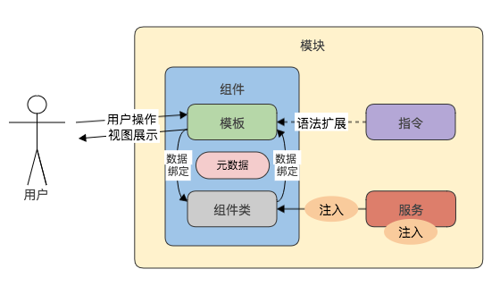
2.4 Angular
组件化
将一个系统的功能细化并封装为组件，提高可重用性
双向数据绑定
双向数据绑定是模型与模板的数据通信（渲染）方式
其他
控制反转、路由、指令系统、管道…

Slide 15
Part 3
需求分析
系统用户分析
系统功能需求
系统性能需求
系统其它需求

Slide 16
3.1 系统用户分析
考生用户用例图
学科管理员用例图
系统管理员用例图

Slide 17
3.2 系统功能需求
考生用户平台功能模块图

Slide 18
3.2 系统功能需求
管理员用户平台功能模块图

Slide 19
3. 2系统功能需求
1
普通用户平台：用于展示研究生招考工作的相关公告信息，并为考生用户提供便捷的信息管理入口，考生可以在此录入考生信息、申请调剂志愿、查看招考进度和录取结果。
2
管理员用户平台：管理平台为管理员用户提供了考生信息管理、消息通知、复试管理、统计报表等功能，有效改善研究生招生考试的工作流程，提高招考工作效率。
两大平台
1
考生报名模块
2
考生信息管理与审核模块
3
消息通知模块
五大模块
4
复试管理模块
5
报表统计模块

Slide 20
3.2 系统功能需求
考生报名模块:
填写考生生源基本信息和报考信息，调剂考生可以选择调剂志愿并申请调剂；
查看研究生招考工作相关公告信息、学科及导师介绍信息；
查看招生复试的流程信息、复试成绩及录取结果。
考生信息管理模块:
该模块为管理员提供了常用的信息管理功能，包括一志愿考生信息的导入、查看以及审核功能；
该模块的审核功能包括对考生信息的线上审核和考生身份证件的线下审核；
对于符合研究生复试条件的考生进行消息通知。
消息通知模块:
消息通知模块为管理员提供了便捷的消息通知方式，管理员可以在管理员平台对考生发起批量的短信的通知，并通过消息确认机制确保考生收到消息；
消息通知模块提供包括电话语音、短信、邮件等消息传递方式。

Slide 21
3.2 系统功能需求
报表统计模块:
报表统计为管理员提供便捷的报表管理与生成方式，对于成绩信息、考生信息的处理提供极大便利。
复试信息管理模块:
复试信息的管理包括考试科目管理、复试教师组管理和复试计分方案管理；
这些信息的收集与统计为报表的生成提供来源渠道。

Slide 22
3.3 系统性能需求
数据精确度
时间特性
对身份证号、手机号、邮箱等关键信息进行数据校验
足够快速的时间响应特性
系统性能需求
可用性
友好的用户界面
完整顺畅的操作流程以及完备的信息提示弹窗
简单明了的操作模式和友好的操作界面

Slide 23
3.4 系统其他需求
数据安全需求:
确保用户提供的身份证号、联系电话等私人信息在数据存储和传输过程中不被窃取和篡改。
可扩展性需求:
对于不同学院、不同学科的业务需求提供可配置的操作接口。

Slide 24
Part 4
系统设计
系统架构设计
系统功能设计
系统数据库设计

Slide 25
4.1 系统架构设计

Slide 26
4.2 系统功能设计
考生用户考试申请流程

Slide 27
4.2 系统功能设计
管理员用户信息管理流程

Slide 28
4.3 数据库设计

Slide 29
Part 5
系统实现
报表生成
消息通知及确认机制
短信轰炸及预防机制
系统实现效果

Slide 30
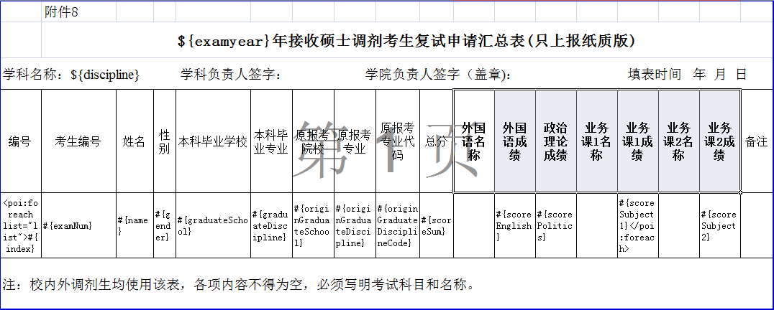
5.1 报表生成
创建模板文件
获取数据源
生成Excel文件

Slide 31
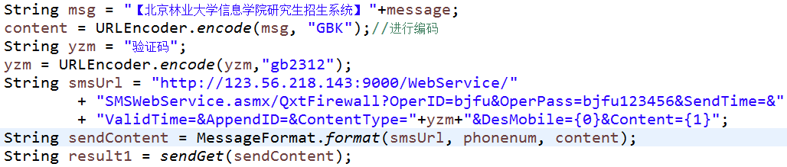
5.2 消息通知与确认
一、考生信息
二、生成token
三、构造确认链接
获取考生身份信息（身份证号、联系方式及个人信息表主键等）
采取加密算法将考生身份信息映射为64位密文token，存入数据库
以token作为参数构造信息确认链接并随短信发送，考生点击确认链接时首先验证token信息

Slide 32
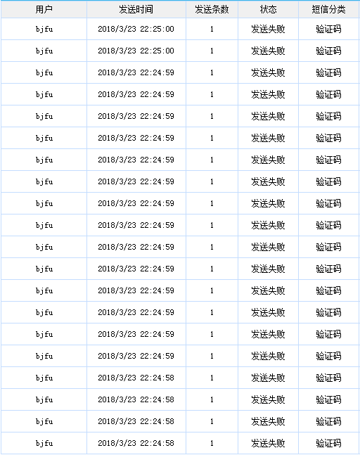
5.3 短信轰炸及其防御机制
短信轰炸及其运行原理

Slide 33
5.3 短信轰炸及其防御机制
短信轰炸防御
限制IP请求次数
对单个IP单位时间内的请求次数设定上限
设置短信服务间隔时长
当客户端发起一次请求时须间隔一段时间才可以再次请求
双端加密验证策略
客户端和服务端采用相同的加密策略，每次请求时携带不同的验证信息进行数据校验

Slide 34
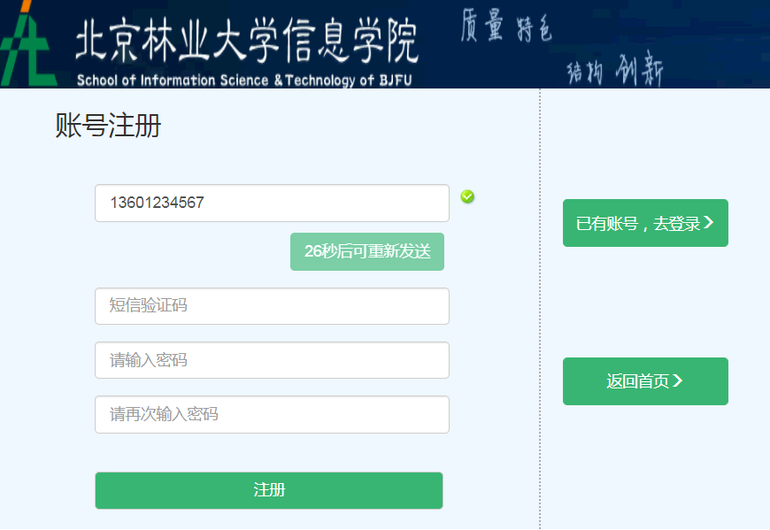
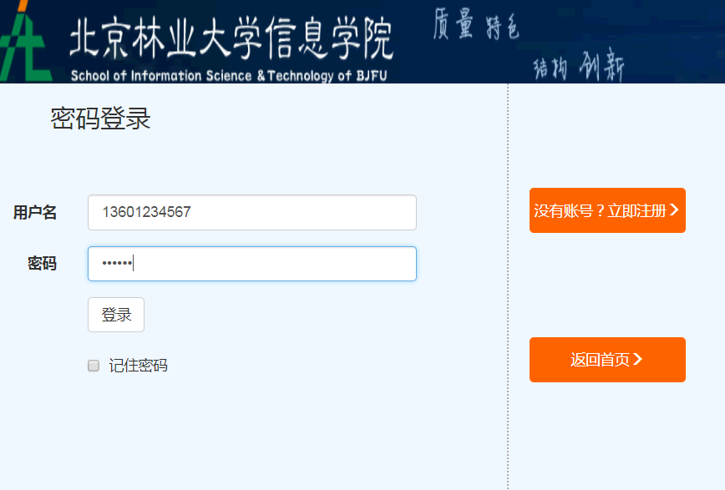
5.4 系统实现效果
注册、登录

Slide 35
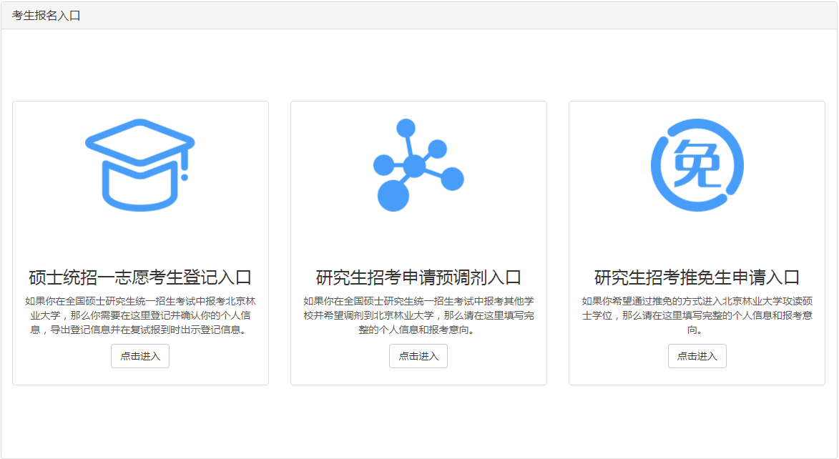
5.4 系统实现效果
考生入口

Slide 36
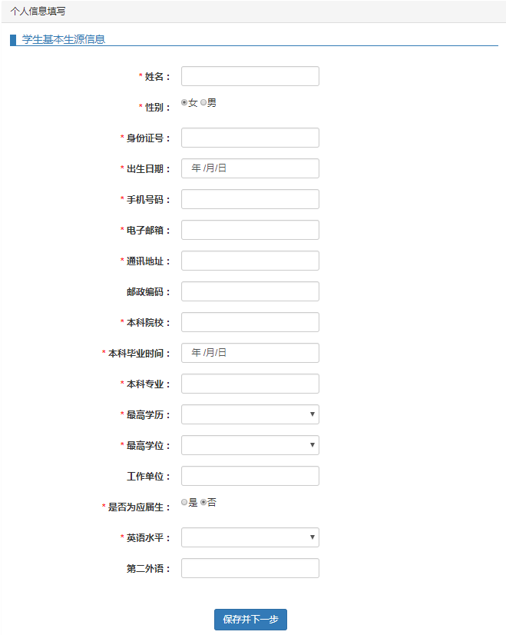
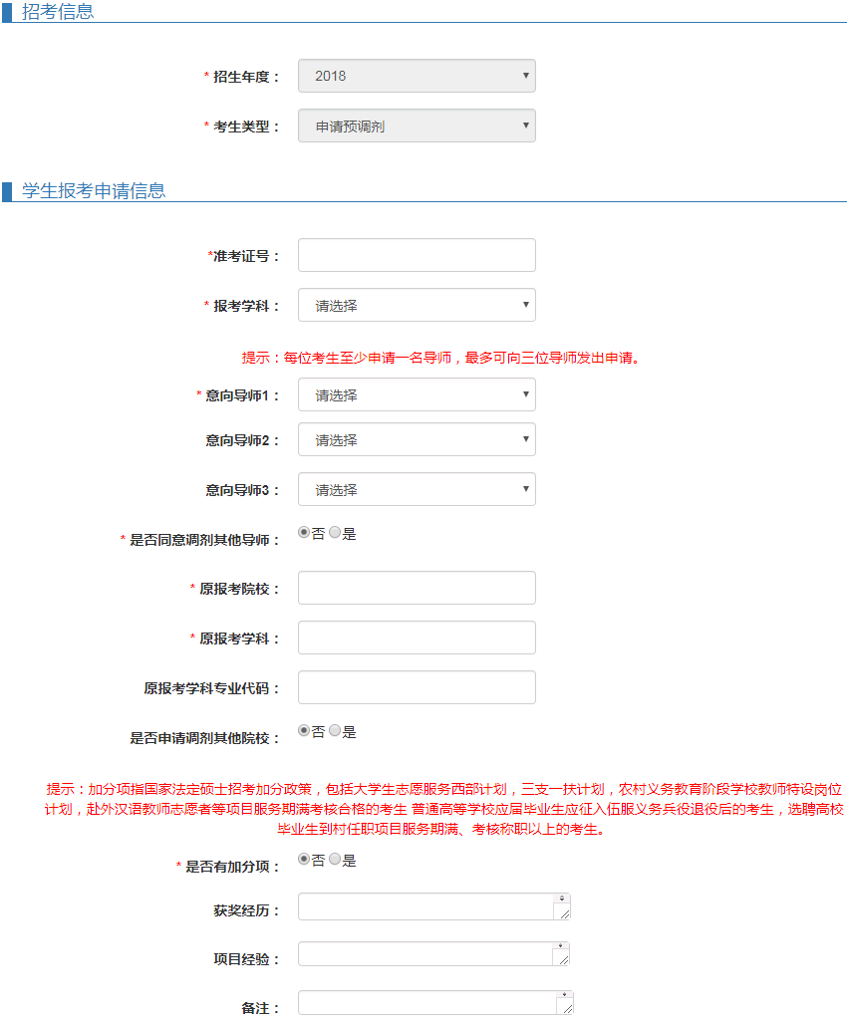
5.4 系统实现效果
信息填写

Slide 37
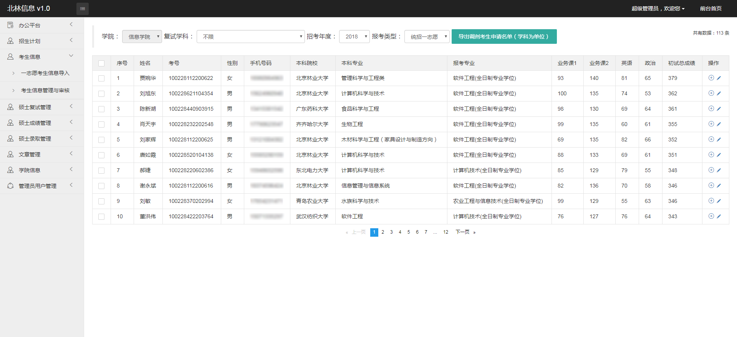
5.4 系统实现效果
后台管理

Slide 38
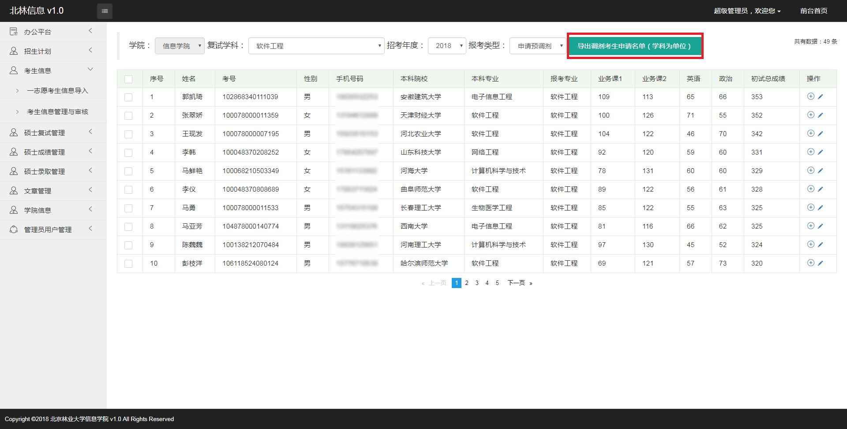
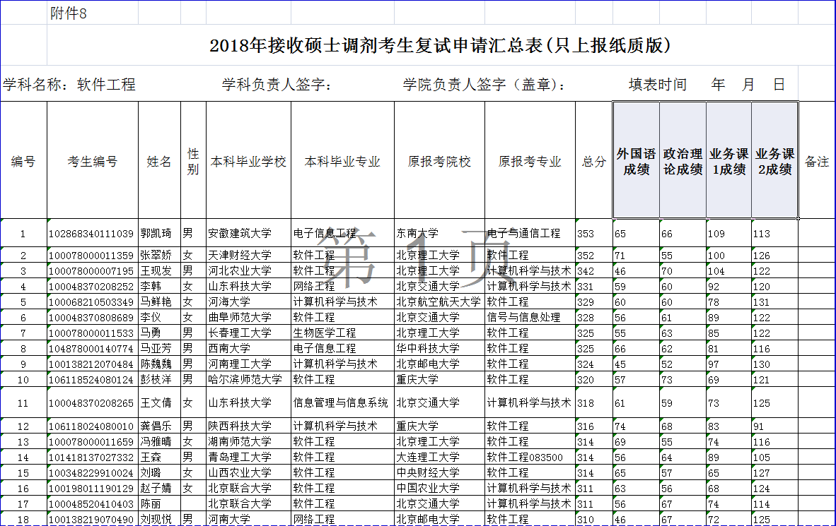
5.4 系统实现效果
报表生成

Slide 39
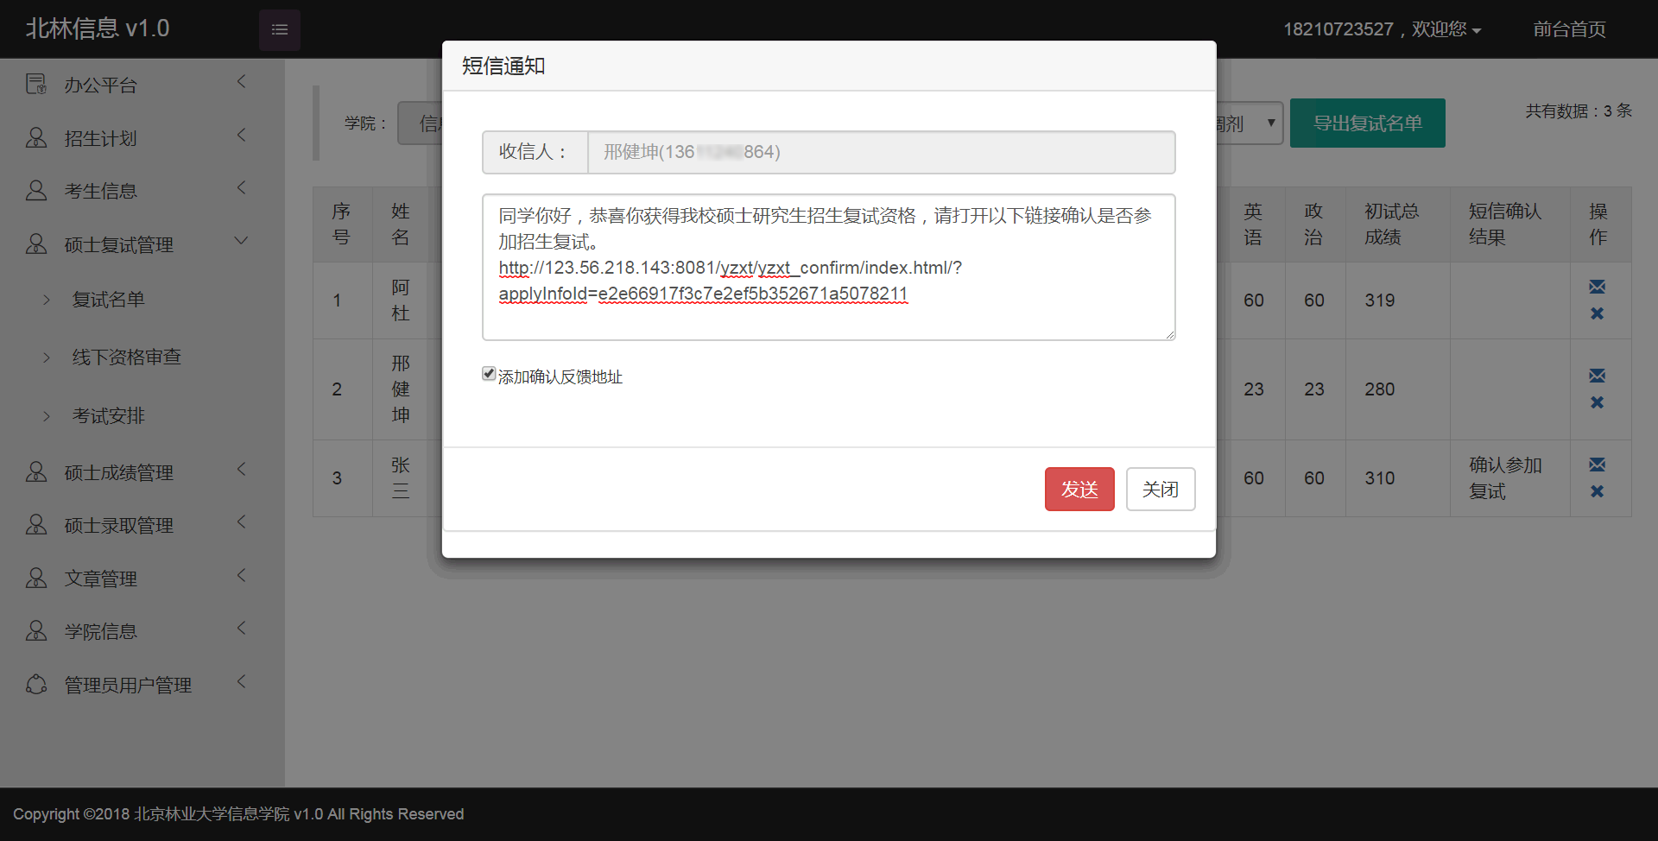
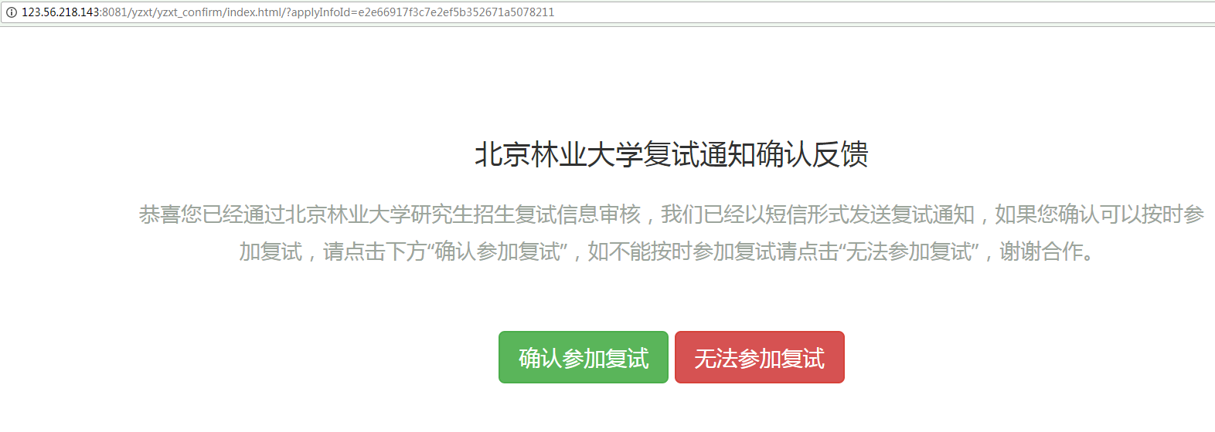
5.4 系统实现效果
消息通知与确认

Slide 40
Part 6
系统测试
功能测试
性能测试

Slide 41
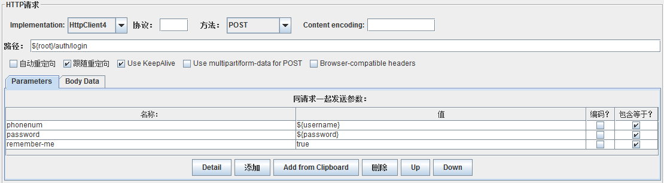
6.1 功能测试
JMeter是一个接口测试工具，它可以模拟客户端向服务器提供的接口发送访问请求，并获服务器返回的响应数据。

Slide 42
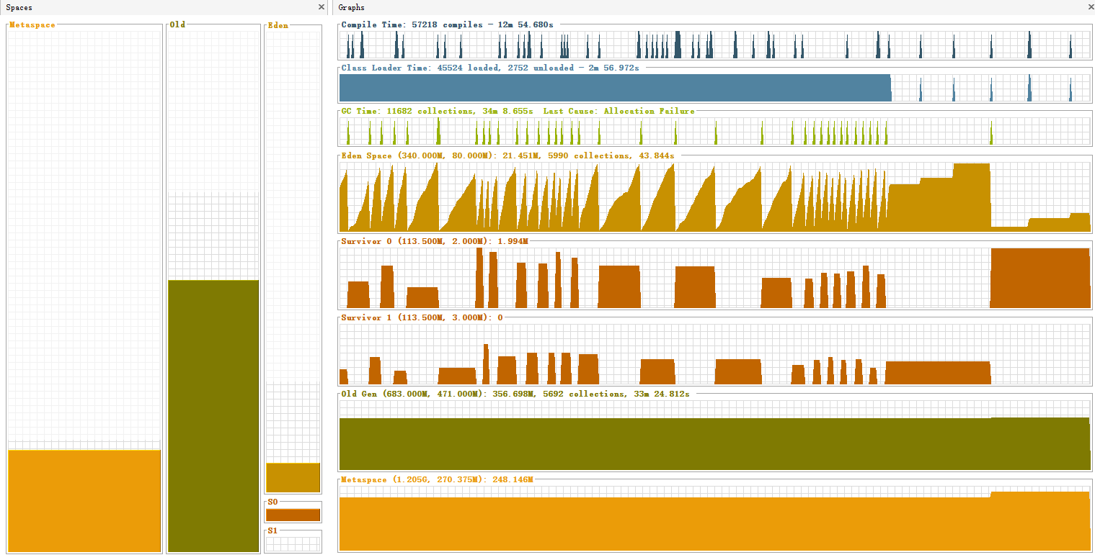
6.2 性能测试
VisualVM是一种针对JVM的可视化监控工具，可以实时显示JVM所占用的cpu和内存的开销状态。

Slide 43
Part 7
总结与展望

Slide 44
7 总结与展望
工作总结
未来展望
1、解决方案：针对目前高校研究生招生工作存在的弊端提出较为完备的解决方案。
2、管理系统：形成一套完成的信息化管理系统。
3、提供服务：在2018年度学院招生工作中发挥一定的积极作用。
1、简化繁琐的系统配置
2、消除可能存在的单点故障
3、进一步细化业务流程

Slide 45
致 谢
感谢母校提供的学习与实践的机会；
感谢导师团队，特别感谢陈志泊老师和许福老师给予的耐心指导；
感谢答辩评审的各位老师！

Slide 46
感谢您的批评指正
汇报人：邢健坤
学号：7160225
指导老师：陈志泊、许福

